Slide 1
网络16301实训报告
作者：张超贤
学号：1603301813

Slide 2
网络16301-张超贤实训心得
本人于2018年9月19日完成本学期的实训内容，本次的实训内容，让我充分意识到自己各项能力的不足，并且在两个星期内补齐，也让我掌握了构建页面的基本意识。
原来我搭建一张页面总是毫无头绪，当时私以为是能力不够的问题，现在发现可能就是压力的问题，压力大了，就想各种各样的办法解决问题，原本我是想要搭建一张复杂繁琐（至少现在来看是这样）的网页，但这同样就意味着更多的功能和更复杂的代码以及更多的BUG，所以在我有限的时间里面我便舍弃了最初的方案，我决定搭建一种外观上就看起来简介大气的网站，毕竟我发现现在网络上许多网页都使用的是这种风格，在减少工作量的同事又能够达到更高水准的美术效果。

Slide 3
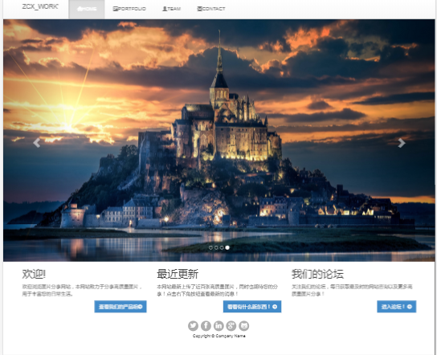
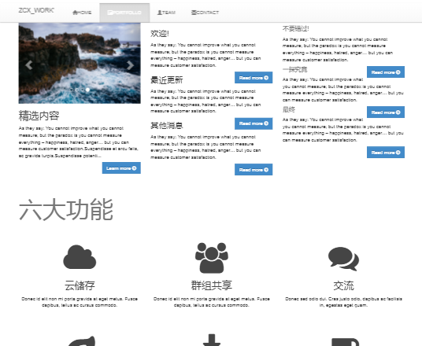
最终完成图
网页首页PC端
网页第二页PC端（部分）

Slide 4
网站主页
值得说明的是，我再搭建主页的时候中心事项让主页给人第一印象就足够简介且大气，所以我主页并不够复杂且相对来说比较简单，但是私以为我想要的美术风格达到了。

Slide 5
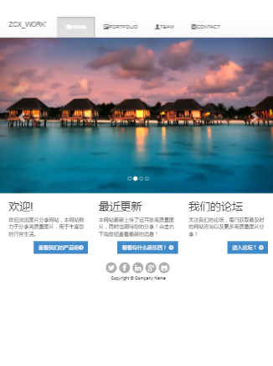
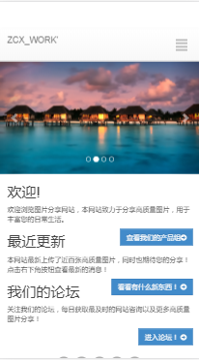
首页的手机端（部分）
首页的ipad端

Slide 6
第二页(部分)
其实我最初的想法是将第二页也做的相对简单一点，但是我发现时间还非常充裕，所以相对来说，我有更多的时间来完善内容，所以我在第二页追加了许多内容，比如对网站功能的介绍以及会员制度，所以导致我现在截图只能截取部分，实际效果图要去点开网页查看。

Slide 7
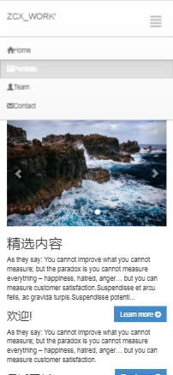
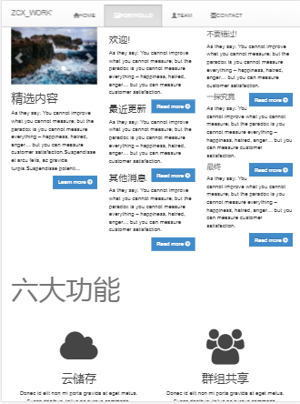
第二页手机端
第二页ipad端

Slide 8
实训总结
在本次实训中，我对Bootstrap、Jquery的技术的掌握更加熟练，在期间，我也主动去学习了LESS的使用方法，可以说是收获颇多，实训完毕后我已经掌握了对页面的构造能力和分析能力。
起初，由于实力不足，而对页面的构造有不切实际的幻想，所以在完成版之前还有3套方案，但最终因为无法调和的BUG而最终放弃，在此完成的最终完成版，实际上是第4套方案了。不过这种教训纯粹是因为经验不足所导致的的，在未来越来越多的操作面前，这些都不是问题。
GitHub地址：https://github.com/Transistor2149/Training.git

